Slide 1
Numerical Analysis for Materials HW#2
이기훈

Slide 2
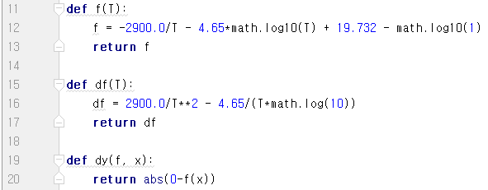
수증기의 기압이 1atm이 되는 온도를 구하시오(기본 셋팅)
에서, 수증기의 기압이 1atm 이 되는 온도를 구하기 위해
Log10(1)과의 차이를 구한 것이 f(T) (x축과의 교점을 구하기 위해)
df(T)는 f(T)의 미분함수
dy(f, x)는 x축위의 점 (x,0)에서 x, f(x)까지의 거리.

Slide 3
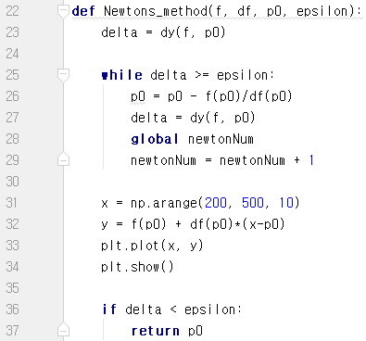
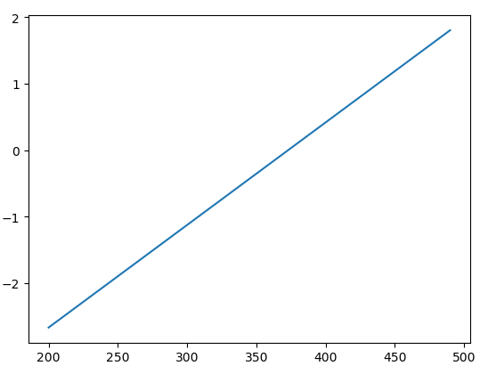
수증기의 기압이 1atm이 되는 온도를 구하시오(Newton-Raphson)
delta = dy(f, p0) = f(p0)의 값이 epsilon(10^-16) 보다
작아질 때가지 시행
delta가 epsilon 보다 작아지면 그 때의 x(=p0)값을 읽음

Slide 4
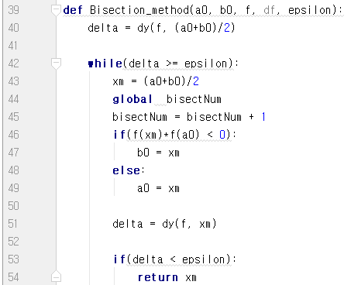
수증기의 기압이 1atm이 되는 온도를 구하시오(Bisection)
Bisection method 를 이용해 a0 = 200, b0 = 500으로 잡고
수증기의 기압이 1atm이 되는 온도를 구함
두 개의 성능을 비교해 보면
Newton method는 시행 횟수가 4 ~ 6으로 나타나고,
Bisection method는 50으로 나타남.
따라서 Newton method가 더 좋음.

